Slide 1

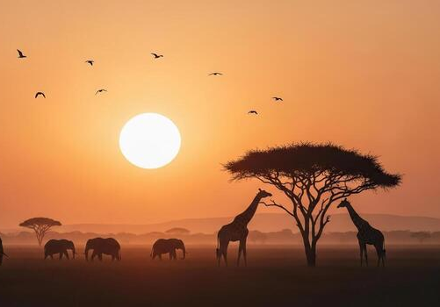
Bienvenue!

Slide 2

Ce soir…
Aspects pédagogiques
Programme de cette année
Aspects organisationnels
Parenthèse sur le numérique
Questions

Slide 3
Méthodes de travail
Dans le but de favoriser le conflit socio-cognitif, les élèves travaillent beaucoup avec un camarade, voire deux ou trois.
Différenciation quantitative, plus rarement qualitative.
Immersion de l’élève, déstabilisation dans un premier temps.
Responsabilisation de l’élève, notamment lors de l’auto-correction, vers plus d’autonomie.

Slide 4
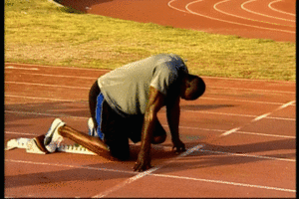
STARTER
Chaque matin, nous commençons normalement notre journée par la dictée d’une phrase et de 5 calculs.
Il a pour but d’améliorer l’orthographe et de stimuler les réflexes mathématiques.
Le starter donne l’élan pour la journée. Il suscite la motivation !

Slide 5
Transitions en mouvement
Activités coopératives
Yoga pour enfants
Brain gym
Révisions en mouvement
Apprentissages en mouvement
Just dance
Activités “l’école bouge”

Slide 6
Programme 7H
Réputée pour être une année difficile, la 7H intègre de nombreux nouveaux éléments:
Introduction de l’anglais
Responsabilisation de l’élève
Programme important

Slide 7

Français
Un défi-lecture
Exposé oral et écrit, au moins deux productions orales lors d’évaluations
Expression:
    La règle du jeu
    Récit d’aventure
    La fable
    La critique de film

Slide 8
Français
Conjugaison: l’impératif, le conditionnel présent, 4 nouveaux verbes: employer, payer, acheter, peler
Grammaire: CVD/I, CP, attribut du sujet, pronoms personnels, classe grammaticale (GN, Gprep,…), phrase subordonnée relative, type de phrase, …
Orthographe: accord du verbe, accord de l’adjectif, infinitif et participe passé, pluriel des noms, …
Vocabulaire: mots à savoir, dictées, synonymes, préfixes, suffixes, polysémie, utilisation du dictionnaire, …

Slide 9

Mathématiques
Introduction des nombres rationnels (fractions, codes à virgule)
Operations (division,…) et utilisation de parenthèses
Algorithmes de la multiplication et de la division
Multiples et diviseurs
Conversion de mesures, mesures d’aires
Quadrilatères et leurs propriétés, volumes
Translation et symétrie
Construction d’un axe et travail dans un système d’axes orthonormé

Slide 10


Environnement
Histoire: les périodes historiques, le Moyen Âge, les Grandes Découvertes, l’Imprimerie
Géographie: comment habitent les Suisses? géographie urbaine
Sciences: Diversité du vivant, énergie, corps humain

Slide 11


Langues
Allemand: Junior
Anglais: More!
Niveau attendu : A1 (CECR)

Slide 12
Arts:
Coussin guitare
Djembé
Masque africain
Hôtel à insectes
… surprises !
Divers chants

Slide 13
Aussi…
EPS: Courir, lancer, sauter, danser, renforcer son dos et ses jambes, acrobaties, parkour, corde à sauter, s’échauffer, football, handball, basketball, unihockey, tchoukball, ultimate frisbee, fondamentaux du jeu, …
Catéchisme (avec Nadia Conti)
ETHIQUE: les religions en Suisse, travail sur les émotions, le bien-être, la sécurité informatique, la robotique

Slide 14
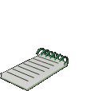
Communication
Privilégier Klapp
cyril.giordano@edufr.ch et juliette.berset@edufr.ch
Cahier de communication: devoirs, sorties, diverses dépêches
Il est également là pour vos questions, vos soucis, nos remarques (à vous et à nous)
Bulletin d‘information
Site internet de l’école
Adresse mail des enfants: prénom.nom@studentfr.ch

Slide 15

Absences
Les absences prévues (rdv dentiste, médecin) doivent être annoncées sur Klapp. Veuillez également prévenir l’accueil extrascolaire si nécessaire.
En cas de maladie, enregistrer l’absence sur Klapp suffit.
Jours joker → aussi sur Klapp, une semaine à l’avance, sous réserve
Demande de congé exceptionnel → à adresser à la directrice

Slide 16
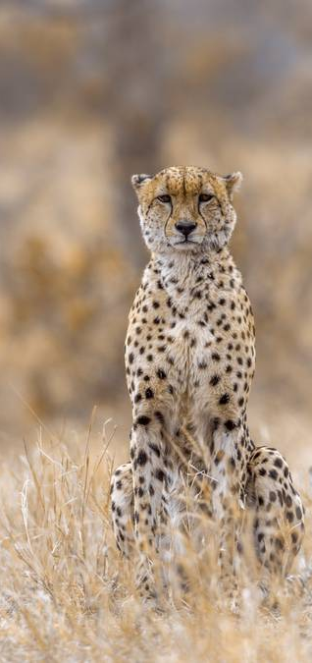
Devoirs
En 7H, 3x40 minutes, soit deux heures par semaine. Il s’agit d’une moyenne!
Avertir en cas de souci.
Distribués le vendredi, cela ne veut pas dire qu’il faut travailler le week-end.
Vocabulaire très important

Slide 17

Entretiens parents-enfant-enseignants
Un entretien obligatoire par année (novembre)
Nous restons à votre disposition pour un éventuel entretien à l’occasion de la remise des bulletins de la mi-semestre ou du semestre.

Slide 18
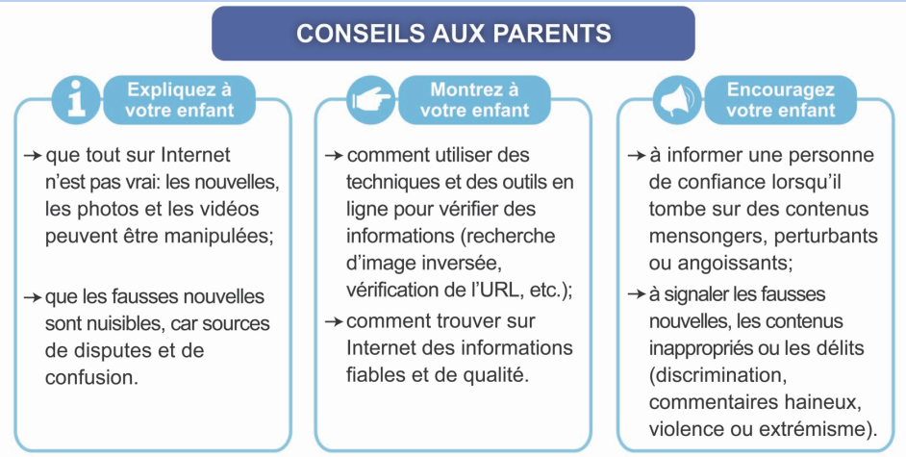
Internet et réseaux sociaux

Slide 19
Être parents à l’heure du numérique
https://www.youtube.com/watch?v=KkJw53BZ4hw
Vidéo à but préventif, informatif et pour donner quelques pistes

Slide 20

Vie de la classe
Sorties forêts
Brigade des mineurs
Prophylaxie dentaire
Futur en tous genres
UBS football Cup
Piscine / Patinoire
ProJuventute
Camp vert
Camp de ski
FIFF
Course d’école
Sortie vélo
De la ferme à la récré

Slide 21
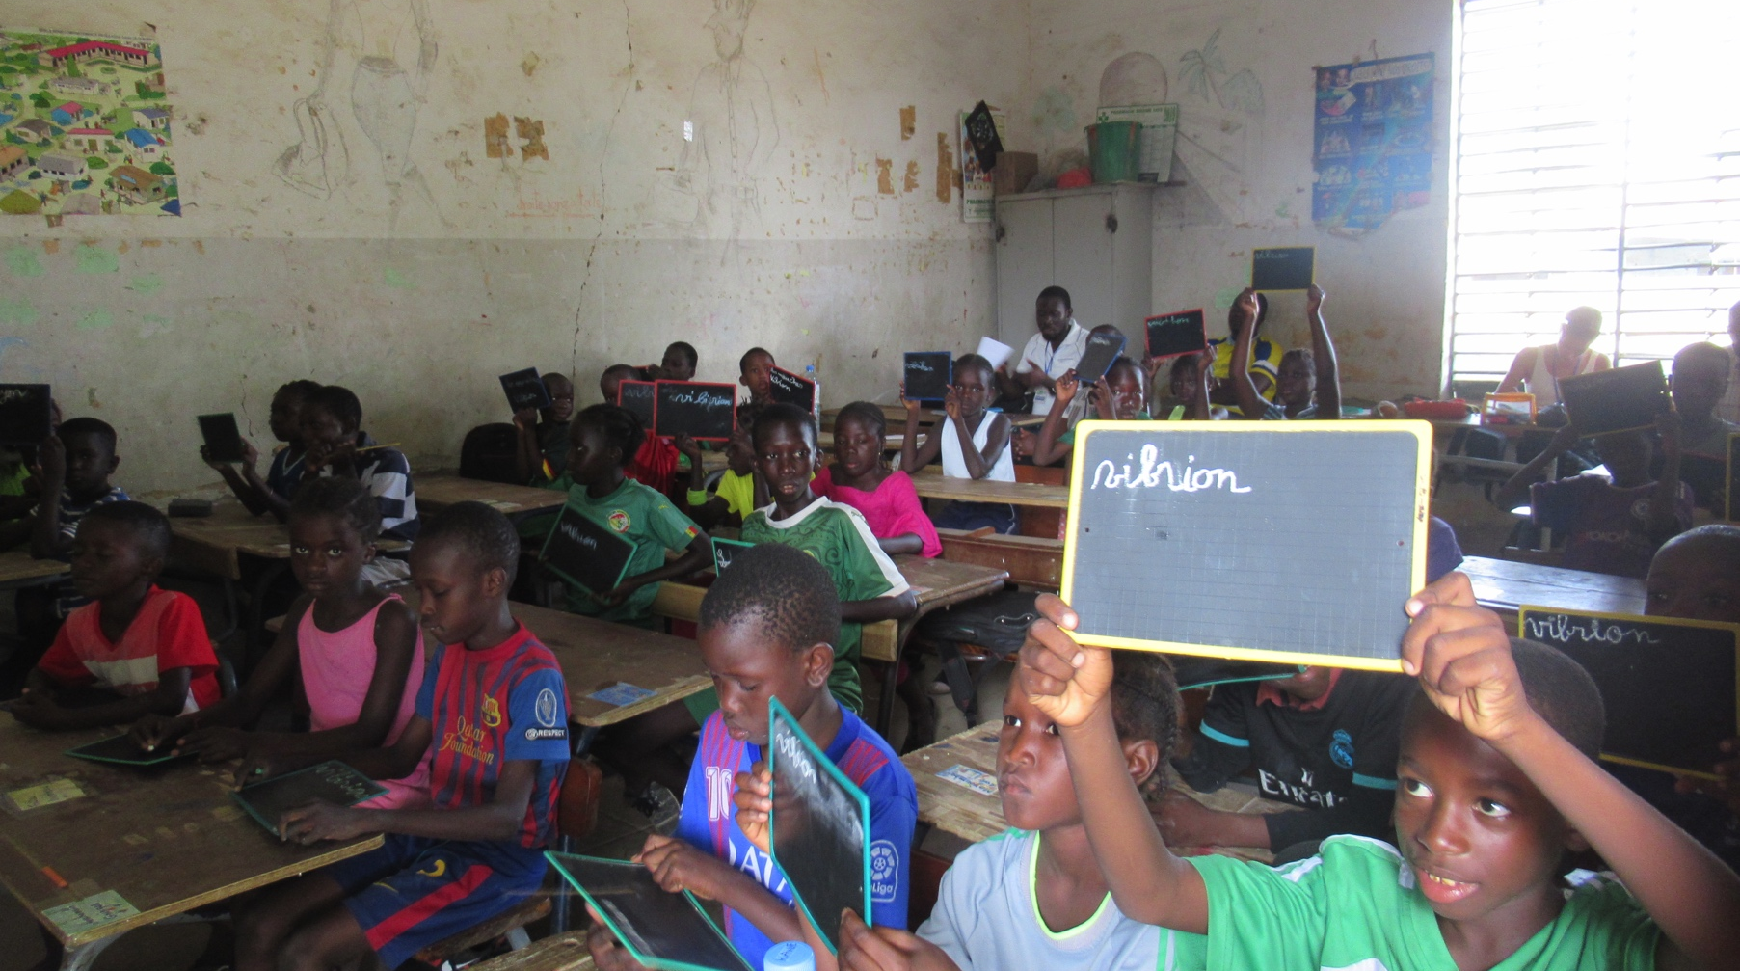
La pensée du jour… ailleurs dans le monde, une classe c’est cela :

Slide 22
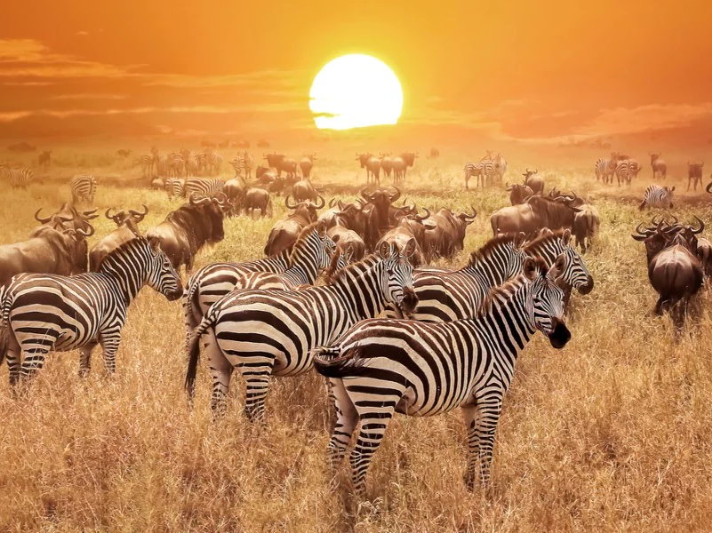
Fin de la réunion
Bonne fin de soirée, merci de votre attention !

Slide 23

Questions ?

